Slide 1
머신러닝 프레임워크

Slide 2
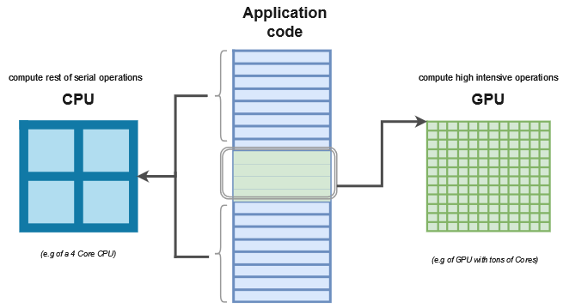
PyTorch
PyTorch는 Facebook의 인공지능 연구팀이 개발한 머신러닝 프레임워크
이해와 디버깅이 쉬운 직관적이고 간결한 코드로 구성되어 있으며, 파이썬 라이브러리(Numpy, Scipy, Cython)와 높은 호환성을 가짐
루아(Lua) 기반의 딥러닝을 위한 신경망 알고리즘 패키지인 Torch를 기반으로 함
GPU 및 다른 가속기의 성능을 사용하기 때문에 NumPy의 대체제
NumPy는 CPU 기반 연산만 지원하며, 심층 신경망에서 GPU는 종종 50배 또는 그 이상의 속도 향상 제공
신경망 구현에 필요한 자동 미분(automatic differentiation) 라이브러리 제공
01: import matplotlib.pyplot as plt 02: import numpy as np 03: import torch

Slide 3
텐서
텐서(Tensor)는 배열 및 행렬과 매우 유사한 특수 데이터 구조
PyTorch에서는 텐서를 사용하여 모델의 입력과 출력, 모델의 매개변수를 부호화(encode)함
GPU나 다른 하드웨어 가속기에서 실행할 수 있다는 점만 제외하면 NumPy의 ndarray와 유사함
텐서는 자동 미분에 최적화
1D Tensor
2D Tensor
3D Tensor
7 | 4 | 9
3 | 0 | 9
9 | 1 | 2
5 | 4 | 2
1 | 0 | 1
7 | 55 | 2
8 | 5 | 59
array([7, 4, 9])
6 | 32 | 3
19 | 33 | 6
5 | 8 | 5
11 | 21 | 2
4 | 43 | 6
12 | 1 | 7
Numpy 1D array
array([3, 0, 9], [9, 1, 2], [5, 4, 2])
Numpy 2D array
array([[[11,21, 2],[4,43,6],[12,1,7]],
[[6,32,3],[19,33,6],[5,8,8]],
[[1,0,1],[7,55,2,],[8,5,59]]])
Numpy 3D array

Slide 4

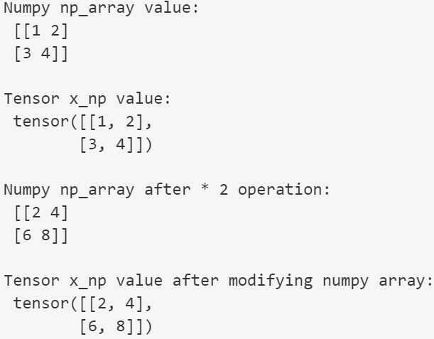
텐서
텐서 초기화
데이터로부터 직접 초기화
shape는 텐서 차원 튜플로 (행 수, 열 수)
NumPy 배열로부터 초기화
텐서와 NumPy 배열은 메모리 공유
01: data = [[1, 2],[3, 4]] 02: x_data = torch.tensor(data) 03: 04: print(x_data, x_data.shape, sep=‘\n')
01: np_array = np.array(data) 02: x_np = torch.from_numpy(np_array) 03: 04: print(f"Numpy np_array value: \n {np_array} \n") 05: print(f"Tensor x_np value: \n {x_np} \n") 06: 07: np.multiply(np_array, 2, out=np_array) 08: 09: print(f"Numpy np_array after * 2 operation: \n {np_array} \n") 10: print(f"Tensor x_np value after modifying numpy array: \n {x_np} \n")

Slide 5
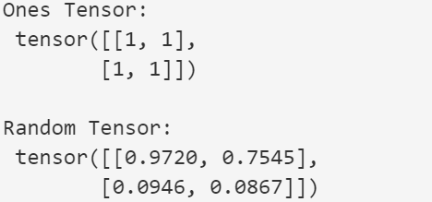
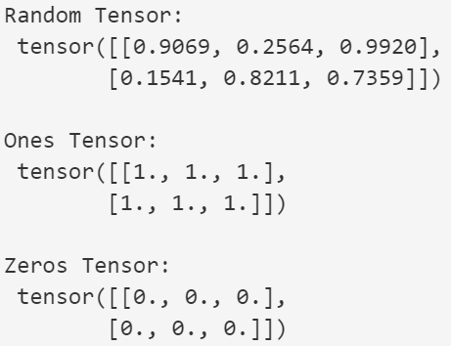
텐서
다른 텐서로부터 초기화
난수나 상수값으로 초기화
01: x_ones = torch.ones_like(x_data) 02: print(f"Ones Tensor: \n {x_ones} \n") 03: 04: x_rand = torch.rand_like(x_data, dtype=torch.float) 05: print(f"Random Tensor: \n {x_rand} \n")
01: shape = (2,3,) 02: rand_tensor = torch.rand(shape) 03: ones_tensor = torch.ones(shape) 04: zeros_tensor = torch.zeros(shape) 05: 06: print(f"Random Tensor: \n {rand_tensor} \n") 07: print(f"Ones Tensor: \n {ones_tensor} \n") 08: print(f"Zeros Tensor: \n {zeros_tensor}")

Slide 6

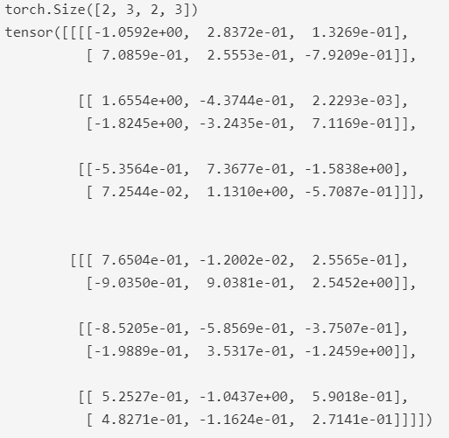
텐서
텐서 속성
텐서의 모양(shape), 자료형(datatype) 및 어느 장치(device)에 저장되는지를 나타냄
torch.randn()은 신경망의 가중치 초기화에 많이 사용됨
01: tensor = torch.rand(3,4) 02: 03: print("Shape of tensor:", tensor.shape) 04: print("Datatype of tensor:", tensor.dtype) 05: print("Device tensor is stored on:", tensor.device)
01: input = torch.randn(2, 3, 2, 3) 02: 03: print(input.shape) 04: print(input)

Slide 7

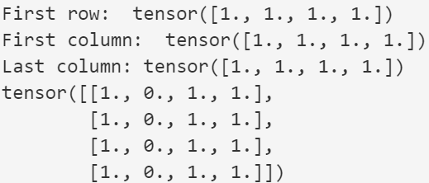
텐서
텐서 연산
산술, 선형 대수, 형렬 조작(전치, 인덱싱, 슬라이싱)을 포함한 100개 이상의 텐서 연산 지원
CPU보다 더 많은 코어를 가지고 있고 더 빠른 연산을 지원하는 nvidia CUDA 라이브러리 사용해 GPU 활용 가능
CPU, GPU 선택 ➡ cuda(gpu)를 선택하면 cuda 라이브러리 로드하는데, 다소 시간이 걸리나, 복잡한 텐서 연산은 더 빠름
NumPy 같은 인덱싱과 슬라이싱
01: if torch.cuda.is_available(): 02: device = torch.device('cuda') 03: else: 04: device = torch.device('cpu') 05: print(device) 06: 07: new_x_data = torch.tensor([1.,2.]).to(device) 08: print(new_x_data)
01: tensor = torch.ones(4, 4) 02: print('First row: ',tensor[0]) 03: print('First column: ', tensor[:, 0]) 04: print('Last column:', tensor[..., -1]) 05: tensor[:,1] = 0 06: print(tensor)

Slide 8
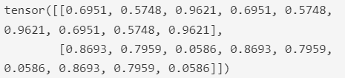
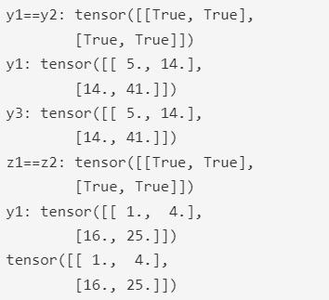
텐서
텐서 연결
산술 연산
행렬 곱셈 및 요소간 곱셈
01: tensor = torch.rand((2,3)) 02: t1 = torch.cat([tensor, tensor, tensor], dim=1) 03: print(t1)
01: tensor = torch.tensor([[1.0, 2.0],[4.0, 5.0]]) 02: y1 = tensor @ tensor.T 03: y2 = tensor.matmul(tensor.T) 04: y3 = torch.rand_like(tensor) 05: torch.matmul(tensor, tensor.T, out=y3) 06: print(f"y1==y2: {y1==y2}\ny1: {y1}") 07: print(f"y3: {y3}") 08: 09: z1 = tensor * tensor 10: z2 = tensor.mul(tensor) 11: z3 = torch.rand_like(tensor) 12: torch.mul(tensor, tensor, out=z3) 13: print(f"z1==z2: {z1==z2}\ny1: {z1}") 14: print(z3)

Slide 9
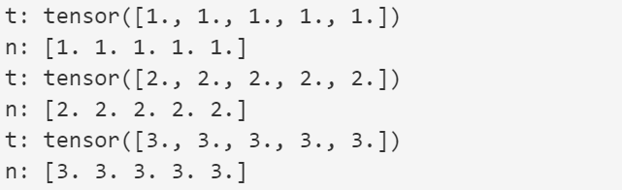
텐서
단일 요소 텐서
텐서의 모든 값을 하나로 집계하여, 요소가 하나인 텐서라면 item()을 사용하여 Python 숫자값으로 변환
NumPy와 브리지
텐서에서 NumPy 배열로 브릿지하면 텐서의 변경 사항은 NumPy 배열에 반영. 역도 성립
01: agg = tensor.sum() 02: agg_item = agg.item() 03: 04: print(agg_item, type(agg_item))
01: t = torch.ones(5) 02: print(f"t: {t}") 03: n = t.numpy() 04: print(f"n: {n}") 05: 06: t.add_(1) 07: print(f"t: {t}") 08: print(f"n: {n}") 09: 10: t = torch.from_numpy(n) 11: np.add(n, 1, out=n) 12: print(f"t: {t}") 13: print(f"n: {n}")

Slide 10
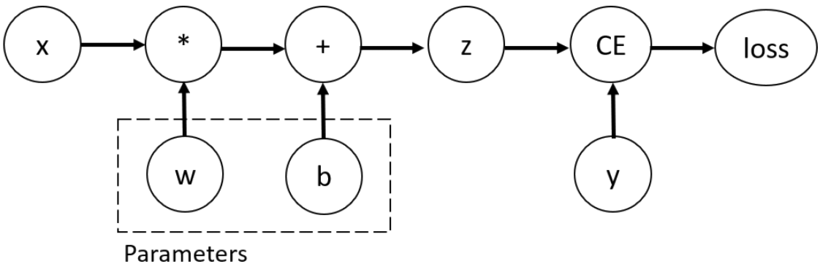
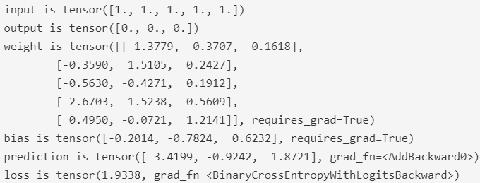

자동 미분
자동으로 매개변수를 업데이트하기 위해 PyTorch는 torch.autograd라는 미분 엔진이 내장됨
가장 단순한 1계층 신경망인 $y=ωx+b$ 를 PyTorch로 정의
w, b는 최적화가 필요한 매개변수로 손실 함수의 기울기를 자동으로 계산하기 위해 requires_grad=True 설정 (미분 엔진에 모든 연산 추적)
계산 그래프를 구성하기 위해 텐서에 적용하는 함수는 내부 Function 클래스 객체
순방향으로 함수 계산 및 역전파 단계에서 도함수 계산
역전파에 대한 참조는 텐서의 grad_fn 속성에 저장됨
01: import torch 02: 02: x = torch.ones(5) ; y = torch.zeros(3) 03: w = torch.randn(5, 3, requires_grad=True) 04: b = torch.randn(3, requires_grad=True) 05: z = torch.matmul(x, w)+b 06: loss = torch.nn.functional.binary_cross_entropy_with_logits(z, y) 07: 08: print("input is", x) ; print("output is", y) ; print("weight is", w) 09: print("bias is", b) 10: print("prediction is" z) ; print("loss function", loss)
01: print('Gradient function for z =',z.grad_fn) 02: print('Gradient function for loss =', loss.grad_fn)

Slide 11
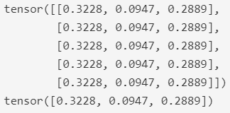

자동 미분
기울기 계산
신경망에서 매개변수의 가중치를 최적화하려면 매개변수에 대한 손실 함수의 도함수 계산
x, y의 일부 고정값에서 $\frac{\text{∂}loss}{\text{∂}ω} 및$ $\frac{\text{∂}loss}{\text{∂}b}$ 계산 필요
도함수 계산을 위해 loss.backward() 호출
기울기 추적 비활성
학습된 모델을 예측에 사용할 때는 네트워크를 통해 순방향 계산만 필요 (속도 향상)
01: loss.backward() 02: print(w.grad) 03: print(b.grad)
01: z = torch.matmul(x, w)+b 02: print(z.requires_grad) 03: 04: with torch.no_grad(): 05: z = torch.matmul(x, w)+b 06: print(z.requires_grad)

Slide 12

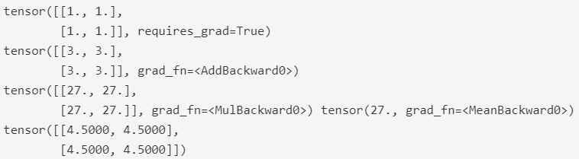
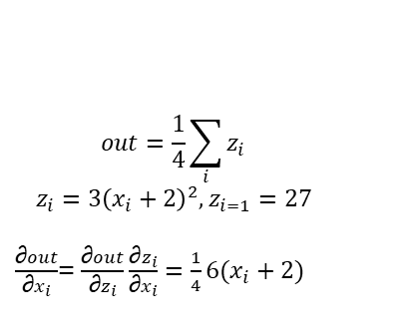
자동 미분
자동 미분은 텐서의 모든 연산을 Function 객체의 방향성 비순환 그래프(DAG: Directed Acyclic Graph)에 저장
잎(leaf)은 입력 텐서, 뿌리(root)는 결과 텐서로 DAG의 뿌리에서 잎까지 추적하면 연쇄 법칙(chain rule)에 의해 기울기를 자동으로 계산
순전파 단계
요청된 연산을 수행하여 결과 텐서를 계산하며, DAG에 연산의 기울기 함수 유지
역전파 단계는 동적인 DAG 뿌리에서 .backward()가 호출될 때 시작 (자동 미분)
각 .grad_fn으로부터 기울기 계산한 후 각 텐서의 .grad 속성에 계산 결과 누적(accumulate)
연쇄 법칙을 사용하여, 모든 잎 텐서들까지 전파(propagate)
01: x = torch.ones(1, requires_grad=True) 02: y = x + 2 03: y.backward() 04: 05: print(x) 06: print(y) 07: print(y)
01: x = torch.ones(2, 2, requires_grad=True) 02: y = x + 2 03: z = y * y * 3 04: out = z.mean() 05: out.backward() 06: 07: print(x) ; print(y) ; print(z, out) ; print(x.grad)
$$out=\frac{1}{4}\sum_{i}{z_{i}}$$
$$z_{i}=3{\left(x_{i}+2\right)}^{2}, z_{i=1}=27$$
$\frac{\text{∂}out}{{\text{∂}x}_{i}}$= $\frac{\text{∂}out}{{\text{∂}z}_{i}}\frac{\text{∂}z_{i}}{{\text{∂}x}_{i}}=\frac{1}{4}6(x_{i}+2)$

Slide 13

자동 미분
텐서 기울기와 야코비안 곱(Jacobian Product)
대부분 스칼라 손실 함수를 가지고 일부 매개변수와 관련된 기울기 계산
출력 함수가 임의의 텐서라면, 실제 기울기 대신 야코비안 곱을 계산
야코비안 행렬은 기울기 행렬, 입력 벡터 ${υ=\left({\text{υ}}_{1}, …, v_{m}\right)}_{ }에$ 대해 애코비안 곱 $υ^{T}J 계$산
$υ$를 인자로 backward() 호출
$υ$의 크기는 곱하려는 원래 텐서의 크기와 같아야 함
01: x = torch.randn(3, requires_grad=True) 02: y = x * 2 03: 04: while y.data.norm() < 1000: 05: y = y * 2 06: 07: gradients = torch.tensor([0.1, 1.0, 0.0001], dtype=torch.float) 08: y.backward(gradients) 09: 10: print(y) 11: print(x.grad)

Slide 14
PyTorch 머신러닝 모듈과 클래스
PyTorch는 자동 미분을 비롯해 머신러닝에 모델 구성에 필요한 다양한 레이어 및 손실, 최적화 기능 제공
주요 모듈
torch.nn: 신경망을 구성하는 다양한 층(layer) 클래스 제공
Module: 함수처럼 동작하지만, 또한 상태(state) (예를 들어, 신경망의 레이어 가중치)를 포함할 수 있는 호출 가능한 객체 생성
포함된 Parameter를 파악하고, 모든 기울기를 0으로 설정하며, 가중치 업데이트 등을 위해 반복할 수 있음
Parameter: Module에 역전파 하는 동안 업데이트가 필요한 가중치가 있음을 알려주는 텐서용 래퍼
requires_grad 속성이 설정된 텐서만 업데이트
functional: 활성화 함수, 손실 함수 등을 포함하는 모듈 ➡ 관례에 따라 일반적으로 F 네임스페이스로 임포트
컨볼루션 및 어파인 레이어 등에 대해서 상태를 저장하지않는(non-stateful) 버전의 레이어 포함
torch.nn.functional: 다양한 손실 알고리즘 클래스 제공
torch.optim: 역전파 단계에서 Parameter 의 가중치를 업데이트하는 SGD와 같은 옵티마이저 제공
torch.utils.data
Dataset: TensorDataset 과 같이 Pytorch와 함께 제공되는 클래스를 포함하여 __len__ 및 __getitem__ 이 있는 객체의 추상 인터페이스
DataLoader: 모든 종류의 Dataset 을 기반으로 데이터의 배치들을 출력하는 반복자(iterator) 생성

Slide 15
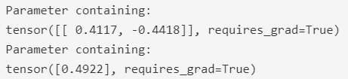

PyTorch 머신러닝 모듈과 클래스
nn.Linear는 완전 연결된(fully connected) $wx+b$ 구조의 선형 변환 레이어 ➡ 기하학적 표현으로 어파인(affine)
nn.Linear(input_size, output_size, bais=True, device=None, dtype=None): 어파인 레이어 객체 생성
input_size, output_size: 입력 및 출력 크기
bias: 바이어스 학습 유무로 True이면 학습. False는 학습하지 않음
device: 장치 구분. "cpu", "cuda" 등
dtype: 데이터 타입
Module.parameters는 현재 모델의 매개변수(변화량) 반환
Module.parameters()
01: import torch.nn as nn 02: 03: model = nn.Linear(2,1) 04: params= model.parameters() 05: for item in params: 06: print(item)

Slide 16
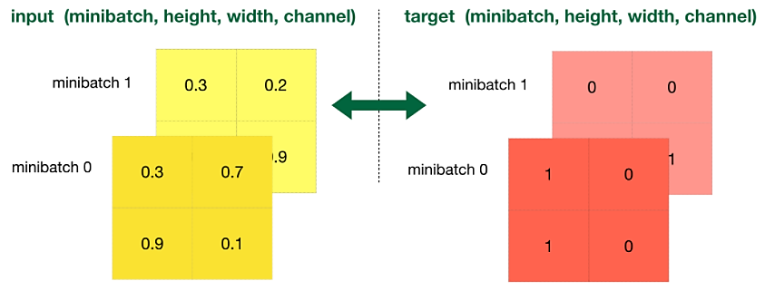
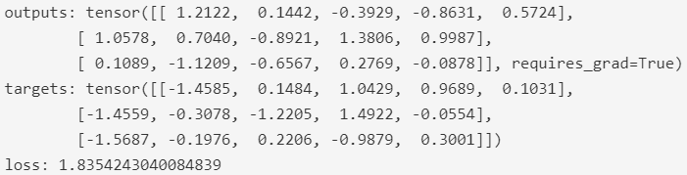
PyTorch 머신러닝 모듈과 클래스
torch.nn 모듈의 MSELoss와 CrossEntropyLoss 클래스는 손실 알고리즘 지원
MSELoss: 평균 제곱 오차(MSE means squared error) 객체 생성
MSELoss.__call__(input, output): 데이터가 평균으로부터 얼마나 떨어져 있는지 보여줌
예측값인 input과 라벨인 target의 shape는 같아야 함
01: import torch 02: import torch.nn as nn 03: 04: mse_loss = nn.MSELoss() 05: outputs = torch.randn(3, 5, requires_grad = True) 06: targets = torch.randn(3, 5) 07: loss = mse_loss(outputs, targets) 08: print(f"outputs: {outputs}") 09: print(f"targets: {targets}") 10: print(f"loss: {loss}")
MSELoss

Slide 17
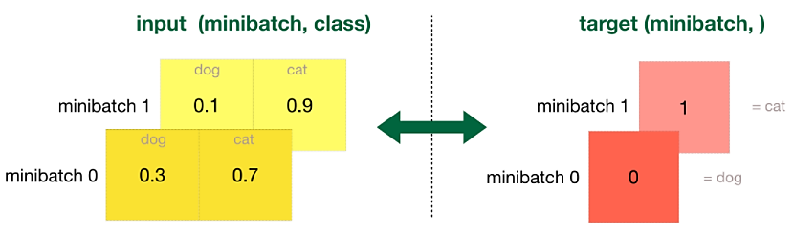
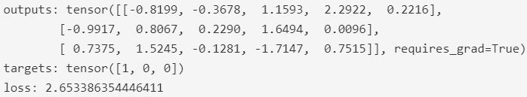
PyTorch 머신러닝 모듈과 클래스
CrossEntropyLoss: 레이블이 2개 이상인 멀티클래스 분류에 대한 교차 엔트로피 오차 객체 생성
라벨 주로 (1,0,0), (0,1,0)과 같은 원핫 인코딩(one-hot encoding)이며, 끝에 소프트맥스를 활성화 함수로 사용
CrossEntropyLoss.__call__(input, target): 데이터가 레이블의 해당 클래스에 소속될 확률을 나타냄
예측값인 input은 미니배치와 클래스, 라벨인 target은 미니배치 사용
BCELoss: 이항 교차 엔트로피로 레이블이 0 또는 1일 이진 분류기를 학습시킬 때 사용하며, 마지막 소프트맥스 제외
BCEWithLogitsLoss: 앞에 시그모이드 추가
01: import torch 02: import torch.nn as nn 03: 04: ce_loss = nn.CrossEntropyLoss() 05: outputs = torch.randn(3, 5, requires_grad = True) 06: targets = torch.tensor([1, 0, 0], dtype = torch.int64) 07: loss = ce_loss(outputs, targets) 08: print(f"outputs: {outputs}") 09: print(f"targets: {targets}") 10: print(f"loss: {loss}")
CrossEntropyLoss

Slide 18
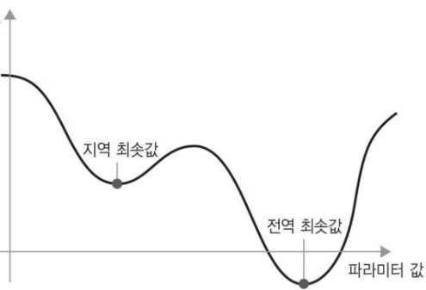
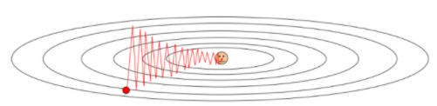
PyTorch 머신러닝 모듈과 클래스
최적화 알고리즘은 torch.optim 모듈의 해당 클래스 사용
torch.optim.Optimizer(params, defaults): 모든 옵티마니저의 기본 클래스
params: torch.Tensors 타입의 반복 가능한 객체로 최적화해야하는 매개변수 지정
defaults: dict 타입으로 매개변수 그룹이 지정되 않을 때 사용하는 초기값
주요 메소드
Optimizer.load_state_dict(dict), Optimizer.state_dict(): 옵티마이저 상태 로드 및 dict 타입 옵티마이저 상태 반환
Optimizer.step(): 매개변수 업데이트
옵티마이저의 step은 답에 가까워질 수록 줄어들어야 최적해를 구할 수 있음
Optimizer.zero_grad(): 최적화된 모든 기울기를 0으로 설정
Optimizer를 상속한 주요 알고리즘
SGD(params, lr, momentum=0): 확률적 경사 하강법 (SGD Stochastic Gradient Descent)
lr: float 타입 학습률
momentum: 지역 최솟값이 존재할 때 전역 최솟값을 찾도록 지역 최솟값을 탈출하는 운동량 계수. 기본값은 0
AdaGrad(params, lr=0.01): SGD에서 어더피팅(underfitting)이 일어날 때마가 lr을 줄이는 AdaGrad 알고리즘 구현
RMSprop(params, lr=0.01, alpha=0.99): Adgrad 알고리즘의 기울기가 0으로 수렴하는 문제 해결을 위해 step을 일정 비율로 조절하는 RMSprop 알고리즘 구현
alpha: 평활 상수로 기본값은 0.99
Adam(params, lr=0.001, betas=(0.9, 0.99)): SGD + Momentum과 RMSprop를 함께 사용해 효율적으로 기울기를 조절하는 Adam 알고리즘 구현
betas: 기울기와 제곱 평균을 계산하는데 사용되는 계수
손실 값
지역 최솟값
지역 최솟값
파라미터 값
지역 최솟값
옵티마이저의 step 변화

Slide 19
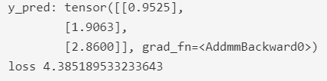
PyTorch 머신러닝 모듈과 클래스
실제 환경에서는 loss 결과가 최적이 될 때까지(0에 가까움) 반복적으로 학습 필요
01: import torch 02: import torch.nn as nn 03: from torch import optim 04: 05: model = nn.Linear(1, 1) 06: loss_func = nn.MSELoss() 07: optimizer = optim.SGD(model.parameters(), lr=0.01) 08: 09: y_pred = model(torch.tensor([[1.0], [2.0], [3.0]])) 10: loss = loss_func(y_pred, torch.tensor([[3.0], [4.0], [5.0]])) 11: optimizer.zero_grad() 12: loss.backward() 13: optimizer.step() 14: 15: print(f"y_pred: {y_pred}") 16: print(f"loss {loss.item()}")

Slide 20
머신러닝 모델 구현
선형 회귀, 신경망을 pytorch로 간략하게 구현
특징
선형 회귀는 신경망을 구성하지 않고 간단하게 어파인 계층 하나로 구현
신경망이 하나의 입력층과 은닉층, 출력층으로 구성
일반적인 학습 과정
학습 가능한 매개변수(또는 가중치)를 갖는 신경망 정의
훈련 데이터셋(dataset) 입력 반복
입력을 신경망에서 전파(process)
출력(예측값)이 정답(레이블)으로부터 얼마나 떨어져 있는지를 나타내는 손실 계산
변화도(gradient)를 신경망의 매개변수들에 역으로 전달
신경망의 가중치 갱신
new_weight(새로운 가중치) = weight(기존 가중치) - learning_rate(학습률) * gradient(변화도)

Slide 21
머신러닝 모델 구현
간단한 선형 회귀 구현
simple_lr.py에 학습 데이터와 테스트 데이터 및 하이퍼파라메터(Hyperparameter) 설정
하이퍼파라메터는 모델 최적화 과정을 제어할 수 있는 조절 가능한 매개변수
학습률: 각 배치/에폭에서 모델의 매개변수를 조절하는 비율로 값이 작을수록 학습 속도가 느리고, 값이 크면 학습 중 예측할 수 없는 동작이 발생할 수 있음
배치 크기: 매개변수가 생신되기 전 신경망을 통해 전파된 데이터 샘플 수
애폭 수: 데이터셋을 반복하는 횟수
01: import torch 02: import torch.nn as nn 03: import torch.optim as optim 04: 05: epochs = 2000 06: learning_rate = 1e-2 07: 08: train_x = torch.Tensor([[0],[1],[2],[3],[4],[5]]) 09: train_y = torch.Tensor([[0],[2],[4],[6],[8],[10]]) 10: test_x = torch.Tensor([[7], [-10], [358]]) 11:

Slide 22
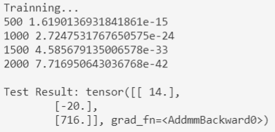
머신러닝 모델 구현
simple_lr.py에 어파인 레이어 및 손실, 옵티마이저 객체를 만든 후 에폭만큼 루프를 돌며 학습 후 테스트
12: model = nn.Linear(1, 1) 13: loss_func = nn.MSELoss(reduction='sum') 14: optimizer = optim.SGD(model.parameters(), lr=learning_rate) 15: 16: print("Trainning...") 17: for epoch in range(1, epochs+1): 18: y_pred = model(train_x) 19: loss = loss_func(y_pred, train_y) 20: 21: optimizer.zero_grad() 22: loss.backward() 23: optimizer.step() 24: 25: if not epoch % 500: 26: print(epoch, loss.item()) 27: 28: result = model(test_x) 29: print(f"\nTest Result: {result}")

Slide 23
머신러닝 모델 구현
간단한 신경망 구현
simple_nn.py에 신경망 정의
하나의 입력층과 은닉층 및 출력층으로 구성
01: import torch 02: import torch.nn as nn 03: import torch.optim as optim 04: 05: device = "cuda" if torch.cuda.is_available() else "cpu" 06: 07: class SimpleNN(nn.Module): 08: def __init__(self): 09: super(SimpleNN, self).__init__() 10: self._model = nn.Sequential( 11: nn.Linear(1, 10), 12: nn.ReLU(), 13: nn.Linear(10, 1) 14: ) 15: 16: def forward(self, x): 17: out = self._model(x) 18: return out

Slide 24
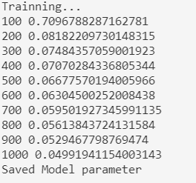
머신러닝 모델 구현
simple_nn_train.py에 모델 학습 및 매개변수 저장 구현
01: import torch 02: import torch.nn as nn 03: import torch.optim as optim 04: from simple_nn import SimpleNN, device 05: 06: epochs = 1000 07: learning_rate = 1e-3 08: 09: x =[[-4.0],[-3],[-2],[-1],[0],[1],[2],[3],[4]] 10: y = [[-8.0],[-6],[-4],[-2],[0],[2],[4],[6],[8]] 11: x_data = torch.tensor(x, device=device) 12: y_data = torch.tensor(y, device=device) 13: 14: model = SimpleNN().to(device) 15: optimizer = optim.SGD(model.parameters(),lr=0.001) 16: loss_func = nn.MSELoss() 17:
18: print("Trainning...") 19: for epoch in range(1,1000+1): 20: model.train() 21: y_pred = model(x_data) 22: loss = loss_func(y_pred, y_data) 23: 24: optimizer.zero_grad() 25: loss.backward() 26: optimizer.step() 27: 28: if not epoch % 100: 29: print(epoch, loss.item()) 30: 31: print("Saved Model parameter") 32: torch.save(model.state_dict(), "./simple_nn.pth")

Slide 25
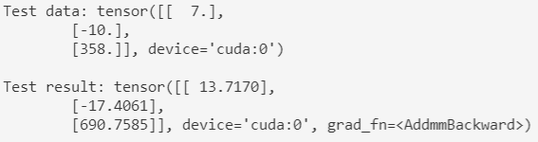
머신러닝 모델 구현
simple_nn_test.py에 학습된 모델 매개변수 불러오기 및 예측 구현
01: import torch 02: from simple_nn import SimpleNN, device 03: 04: test_x = torch.tensor([[7.0],[-10.0], [358.0]], device=device) 05: 06: model = SimpleNN().to(device) 07: model.load_state_dict(torch.load("./simple_nn.pth")) 08: 09: result = model(test_x) 10: 11: print(f"Test data: {test_x}") 12: print(f"\nTest result: {result}")

Slide 26
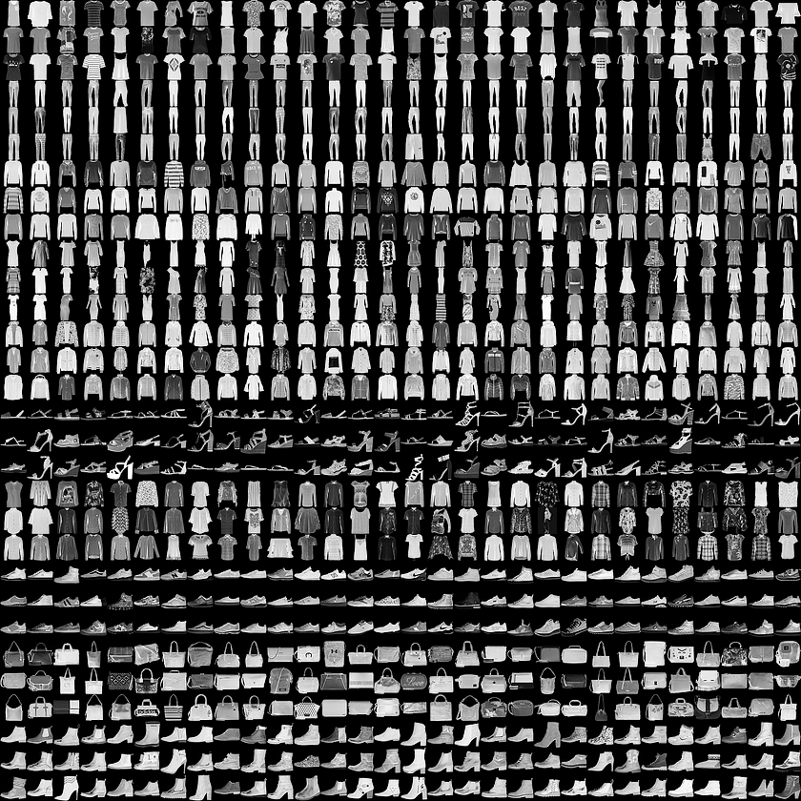
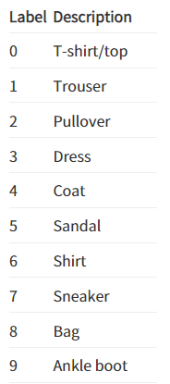
머신러닝 모델 구현
이미지를 분류하는 심층 신경망 구현
Fashion MNIST 데이터셋: 운동화, 셔츠, 샌들과 같은 작은 이미지 모음으로 10가지로 분류할 수 있는 28x28 픽셀 이미지 70,000개로 구성
학습 데이터 60,0000개, 테스트 데이터 10,000개

Slide 27
머신러닝 모델 구현
PyTorch는 torchvision를 통해 널리 사용되는 데이터 셋과 아키텍처 모델 및 이미지 변환 지원
torchvision.datasets을 통해 지원하는 데이터 셋
MNIST, Fashion-MNIST, KMNIST, EMNIST, FakeData, COCO, LSUN, ImageFolder, DatasetFolder
Imagenet-12, CIFAR, STL10, SVHN, PhotoTour, SBU, Flickr, VOC, Cityscapes
torchvision.models를 통해 지원하는 아키텍처 모델
Alexnet, VGG, ResNet, SqueezeNet, DenseNet, Inception v3, GoogLeNet
torchvision.transforms를 통해 지원하는 이미지 변환
torchvision.transform.ToTensor(): PIL 이미지 또는 numpy.ndarray를 PyTorch 텐서로 변환
torchvision.transforms.Normalize(mean, std, inplace=False): 평균과 표준편차를 사용하여 이미지 정규화
torchvision.transform.Compose: 여러 transform 들을 Compose로 구성
train_data = torchvision.datasets.CIFAR10( root='./data', train=True, download=False, transform=transform.ToTensor()) test_data = torchvision.datasets.CIFAR10(root='./data', train=False, download=False, transform=transform.ToTensor())
transforms.Compose([ transforms.ToTensor(), transforms.Normalize((0.5, 0.5, 0.5), (0.5, 0.5, 0.5)) ])

Slide 28
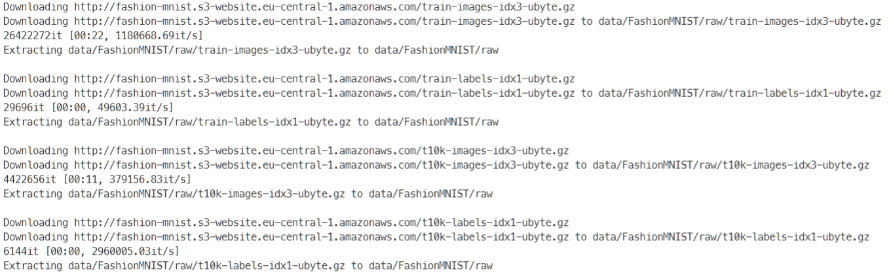
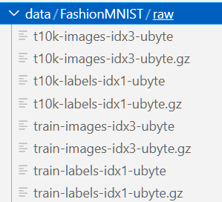
머신러닝 모델 구현
Fashion MNIST 데이터 셋 다운로드
인터넷을 통해 다운로드
01: from torchvision import datasets 02: from torchvision.transforms import ToTensor 03: 04: training_data = datasets.FashionMNIST(root="./data", train=True, download=True, transform=ToTensor()) 05: test_data = datasets.FashionMNIST(root="./data", train=False, download=True, transform=ToTensor())

Slide 29
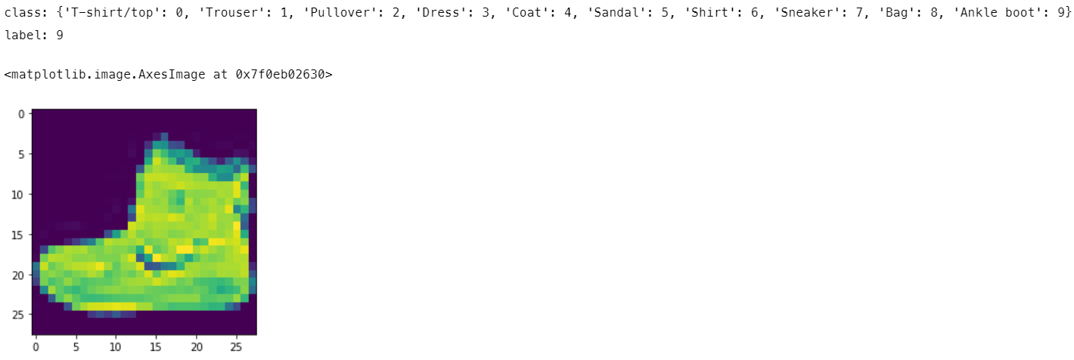
머신러닝 모델 구현
Fashion MNIST 데이터 셋 확인
01: from torchvision import datasets 02: from torchvision.transforms import ToTensor 03: import matplotlib.pyplot as plt 04: 05: train_data = datasets.FashionMNIST(root="./data", train=True, download=False, transform=ToTensor()) 06: 07: print(f"class: {train_data.class_to_idx}") 08: 09: X, y = train_data[0] 10: print(f"label: {y}") 11: plt.imshow(X[0])

Slide 30
머신러닝 모델 구현
nn.Module를 상속하는 사용자 클래스로 심층 신경망 구현
28x28 픽셀 이미지를 한 줄로 펼친 후 '어파인-렐루' 레이어로 매개변수 학습
Input
Hidden1
Hidden2
Output
784
(1,28,28)
28
.
.
.
.
.
.
.
.
.
.
.
.
.
.
.
1
28
Linear1
Linear2
Linear3
(1, 28, 28)
(1,784)
784
512
512
10

Slide 31
머신러닝 모델 구현
fm_dnn.py에 심층 신경망 정의
__init__()에는 신경망 구조 정의
nn.Flatten(start_dim=1, end_dim): nn.Sequential과 함께 사용하며, 다차원 텐서를 start_dim부터 end_dim까지 병합
nn.Sequential(layer1, ...): 순서를 갖는 컨테이너로 층과 층 사이 입력과 출력을 자동화하며, 큰 신경망을 구현할 때 유리
nn.ReLU(): 비선형 활성화 알고리즘인 렐루 객체 생성
Sequential를 사용하지 않으면, forward() 등에서 객체 참조 변수를 이용해 명시적으로 층 사이 입/출력 지정
01: import torch.nn as nn 02: 03: class FashionMNIST(nn.Module): 04: def __init__(self): 05: super(FashionMNIST, self).__init__() 06: self.flatten = nn.Flatten() 07: self.linear_relu_stack = nn.Sequential( 08: nn.Linear(28*28, 512), 09: nn.ReLU(), 10: nn.Linear(512, 512), 11: nn.ReLU(), 12: nn.Linear(512, 10) 13: )
01: import torch.nn as nn 02: 03: class FashionMNIST(torch.nn.Module): 04: def __init__(self): 05: super(FashionMNIST, self).__init__() 06: self.flatten = torch.nn.Flatten() 07: 08: self.fc1 = torch.nn.Linear(28*28, 512) 09: self.fc2 = torch.nn.Linear(512, 512) 10: self.fc3 = torch.nn.Linear(512, 10) 11:
양쪽은 같은 구현임

Slide 32
머신러닝 모델 구현
fm_dnn.py에 심층 신경망 정의
forward()에 신경망 순전파 연산을 정의하면, 역전파 연산인 backward()는 자동 미분(autograd)을 사용하여 자동으로 정의됨
flatten()에 입력 데이터를 전달하면 마지막 축과 이전 축 병합
Sequential 객체에 입력값을 전달하면 객체를 만들 때 지정한 순서대로 입출력이 자동으로 연결됨
병합된 입력 데이터를 신경망에 전달한 후 반환 받은 예측 결과 반환
torch.nn.ReLU, torch.nn.Softmax 등은 객체이고, torch.nn.functional.relu, torch.nn.functional.softmax는 함수
14: 15: def forward(self, x): 16: x = self.flatten(x) 17: logits = self.linear_relu_stack(x) 18 19: return logits
12: def forward(self, x): 13: x = self.flatten(x) 14: out = self.fc1(x) 15: out = torch.nn.functional.relu(out) 16: out = self.fc2(out) 17: out = torch.nn.functional.relu(out) 18: out = self.fc3(out) 19: return out
양쪽은 같은 구현임

Slide 33
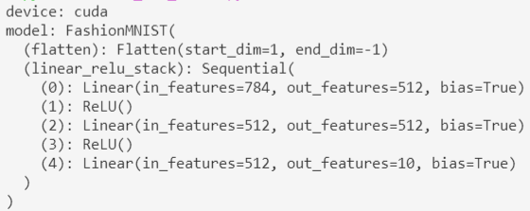
머신러닝 모델 구현
fm_dnn_train.py에 심층 신경망 학습 구현
하이퍼파라메터를 설정한 후 모델 객체 생성
01: import torch 02: import torch.nn as nn 03: from torch.utils.data import DataLoader 04: from torchvision import datasets 05: from torchvision.transforms import ToTensor 06: 07: from fm_dnn import FashionMNIST 08: 09: learning_rate = 1e-3 10: batch_size = 64 11: epochs = 10 12: 13: device = torch.device("cuda") 14: 15: model = FashionMNIST().to(device) 16: print(f"device: {device}") 17: print(f"model: {model}") 18:

Slide 34
머신러닝 모델 구현
fm_dnn_train.py에 심층 신경망 학습 구현
train_loop(dataloader, model, loss_fn, optimizer): 데이터셋 컨테이너로부터 데이터를 읽어 손실 및 옵티마이저 객체로 모델 학습
dataloader: 배치 크기로 관리하는 데이터셋 컨테이너
model: 학습 모델
loss_fn: 손실 알고리즘 객체
optimizer: 옵티마이저 객체
19: def train_loop(dataloader, model, loss_fn, optimizer): 20: size = len(dataloader.dataset) 21: for batch, (X, y) in enumerate(dataloader): 22: X, y = X.to(device), y.to(device) 23: pred = model(X) 24: loss = loss_fn(pred, y) 25: 26: optimizer.zero_grad() 27: loss.backward() 28: optimizer.step() 29: 30: if batch % 100 == 0: 31: loss, current = loss.item(), batch * len(X) 32: print(f"loss: {loss:>7f} [{current:>5d}/{size:>5d}]") 33:
batch_size=64
.
.
.
.
.
.
.
.
.
.
.
.
(64, 512)
(64, 512)
(64, 10)
.
.
.
.
.
.
.
.
.
(64, 784)

Slide 35
머신러닝 모델 구현
fm_dnn_train.py에 심층 신경망 학습 구현
torchvision으로 총 10가지의 패션 아이템에 대한 이미지(28*28)와 라벨이 포함된 FashionMNIST 데이터셋 준비
datasets.FashionMNIST(root, train, download, transform): 학습 데이터 60,0000개, 테스트 데이터 10,000개 제공
root: 데이터셋 저장 경로
train: True이면 학습 데이터, False이면 테스트 데이터
donwload: True이면 경로에 없을 때 인터넷의 torchvision 저장소에서 다운로드, False이면 다운로드 안함
transform: 픽셀 데이터 변환 방식
34: training_data = datasets.FashionMNIST(root="data", train=True, download=True, transform=ToTensor()) 35: train_dataloader = DataLoader(training_data, batch_size=batch_size) 36:

Slide 36
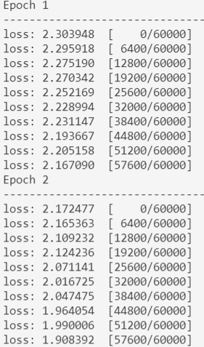
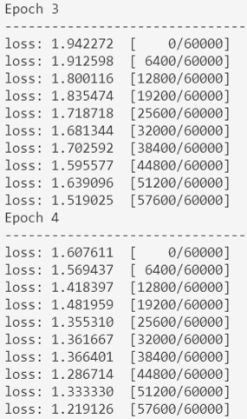
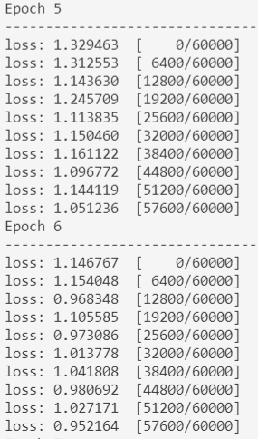
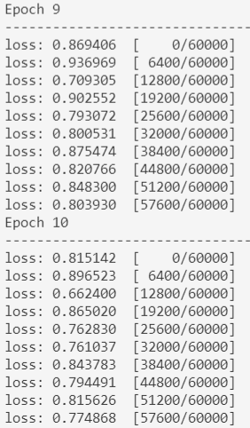
머신러닝 모델 구현
fm_dnn_train.py에 심층 신경망 학습 구현
소실 및 옵티마이저 객체를 만든 후 train_loop()를 이용해 애폭 수만큼 학습한 매개변수를 fashion_mnist.pth에 저장
37: loss_fn = nn.CrossEntropyLoss() 38: optimizer = torch.optim.SGD(model.parameters(), lr=learning_rate) 39: 40: for t in range(epochs): 41: print(f"Epoch {t+1}\n-------------------------------") 42: train_loop(train_dataloader, model, loss_fn, optimizer) 43: print("Saved Model parameter") 44: torch.save(model.state_dict(), "./fashion_mnist.pth")

Slide 37
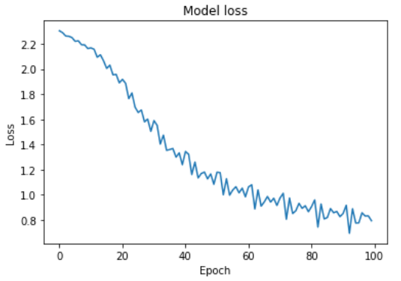
머신러닝 모델 구현
fm_dnn_train.py에 심층 신경망 학습 구현
손실 시각화
... import matplotlib.pyplot as plt ... loss_history = [] def train_loop(dataloader, model, loss_fn, optimizer): ... if batch % 100 == 0: loss_history.append(loss.item()) ... for t in range(epochs): train_loop(train_dataloader, model, loss_fn, optimizer) plt.title('Model loss') plt.xlabel('Epoch') plt.ylabel('Loss') plt.plot(loss_history)

Slide 38
머신러닝 모델 구현
fm_dnn_test.py에 심층 신경망 테스트 구현
학습된 매개변수가 저장된 fashion_mnist.pth 로드
01: import torch 02: import torch.nn as nn 03: from torch.utils.data import DataLoader 04: from torchvision import datasets 05: from torchvision.transforms import ToTensor 06: 07: from fm_dnn import FashionMNIST 08: 09: batch_size = 64 10: 11: device = torch.device("cuda") 12: model = FashionMNIST().to(device) 13: 14: print("Load Model parameter") 15: model.load_state_dict(torch.load("./fashion_mnist.pth")) 16:

Slide 39
머신러닝 모델 구현
fm_dnn_test.py에 심층 신경망 테스트 구현
test_loop(dataloader, model, loss_fn): 데이터셋 컨테이너로부터 데이터를 읽어 모델에 전달한 후 반환 받은 예측값과 라벨로 정확성 및 평균 손실 계산
dataloader: 배치 크기로 관리하는 데이터셋 컨테이너
model: 학습 모델
loss_fn: 손실 알고리즘 객체
17: def test_loop(dataloader, model, loss_fn): 18: size = len(dataloader.dataset) 19: num_batches = len(dataloader) 20: test_loss, correct = 0, 0 21: 22: with torch.no_grad(): 23: for X, y in dataloader: 24: X, y = X.to(device), y.to(device) 25: pred = model(X) 26: test_loss += loss_fn(pred, y).item() 27: correct += (pred.argmax(1) == y).type(torch.float).sum().item() 28: 29: test_loss /= num_batches 30: correct /= size 31: print(f"Test Error: \n Accuracy: {(100*correct):>0.1f}%, Avg loss: {test_loss:>8f} \n") 32:

Slide 40

머신러닝 모델 구현
fm_dnn_test.py에 심층 신경망 테스트 구현
FashionMNIST 데이터셋(없으면 인터넷에서 자동 다운로드)으로 모델의 예측 결과 확인
33: test_data = datasets.FashionMNIST(root="data", train=False, download=True, transform=ToTensor()) 34: test_dataloader = DataLoader(test_data, batch_size=batch_size) 35: 36: loss_fn = nn.CrossEntropyLoss() 37: 38: test_loop(test_dataloader, model, loss_fn) 39: print("Done!")

